Slide 1
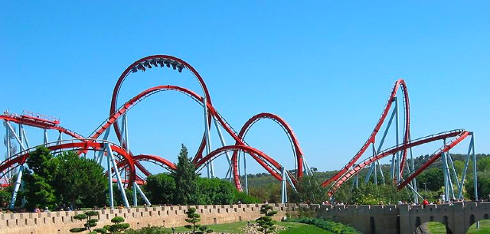

Slide 2
Introductie
Werkboek en foto’s
De foto-knop wordt gebruikt om het scherm vast te leggen.
Met dit pictogram maak je een foto van de pagina. Door het pictogram aan te klikken komt de foto in je verslag te staan.
Met de werkboek-knop worden foto’s en tekst vastgelegd in het werkboek van de Spark.
De keuze-knop wordt gebruikt om je verslag te exporteren of af te drukken.
Opmerking: je kan een foto maken van de eerste pagina van je werkboek en dit dan als voorblad van je verslag gebruiken.

Slide 3
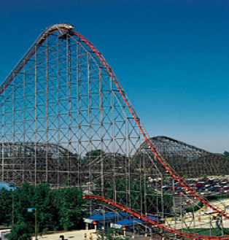
Vraagstelling
Hoe verhoudt zich de energie van een wagen op de top van een achtbaan tot de energie van dezelfde wagen op de grond?

Slide 4
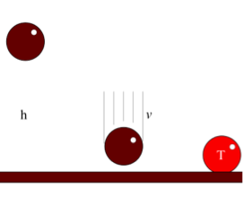
Achtergrond
Potentiële zwaartekracht energie of energie van een bepaalde positie wordt gedefinieerd als:
GPE = mgh
Voor een object op aarde blijft de massa m en de versnelling ten gevolge van de zwaartekracht g constant. Daarom beïnvloedt alleen de verandering in hoogte h elke verandering in potentiële zwaartekracht energie GPE.

Slide 5
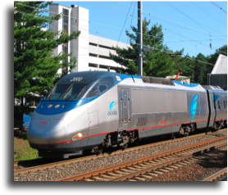
Achtergrond
Voor de kinetische energie of de energie van beweging is de vergelijking:
Voor hetzelfde object met een constante massa is elke verandering in bewegings- energie KE het gevolg van een verandering in snelheid v.
1
2
KE = mv²

Slide 6
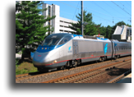
Achtergrond
In een gesloten systeem wordt de Totale Energie TE gedefinieerd als de som van de verschillende soorten energie:
TE = KE + GPE + Warmte + Licht + …
Wij maken ons eigen gesloten systeem en beperken de vormen van energie die veranderen tot bewegingsenergie en potentiële zwaartekracht om te bekijken hoe deze veranderen en hoe ze zich verhouden tot de Totale Energie van het systeem.
TE = KE + GPE

Slide 7
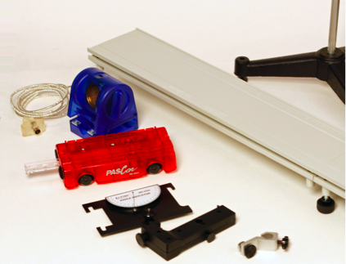
Benodigdheden en materialen
Verzamel al deze materialen alvorens met het experiment te beginnen
bewegingssensor
wagen met zuiger
hoek indicator
stoot-einde
statiefklem
pasco baan
statief
balans (1 per groep)

Slide 8
Zet in de juiste volgorde
De stappen links staan niet in de juiste volgorde. Doe dit nu en maak een foto van deze pagina.
A. Aan de hand van de grafiek bepaal je de afstand d afgelegd door het wagentje.
B. Verbind de baan aan het statief met de klem.
C. Neem de afgelegde afstand d en de hoek van de af te leggen route θ om de maxium hoogte h te bepalen die het wagentje heeft bereikt.
D. Verzamel de gegevens, druk op de start-knop om het wagentje te lanceren.
Notes:
L6-Text Box
[De juiste volgorde is…]

Slide 9
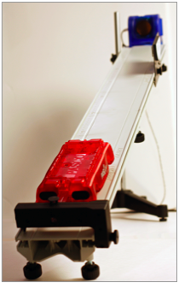
Opstelling
Bevestig het stoot-einde aan een einde van de Pasco-baan. Bevestig de statiefklem aan het andere einde van de baan.
Bevestig de bewegingssensor op het laatste steile stuk met de voorkant van de sensor gericht op het stoot-einde.
Zorg dat de schakelaar aan het uiteinde van de bewegingssensor gericht is op het icoontje van het wagentje:
Let op: plaats de statiefklem direct achter de bewegings- sensor, opdat deze niet interfereert.

Slide 10
Opstelling
Meet het gewicht van het wagentje en maak een foto van deze pagina.
Monteer de hoek indicator aan de zijkant van de baan zo dicht mogelijk bij de bewegingssensor.
Sluit de bewegingssensor aan op de Spark.
Gebruik een balans om de massa te meten van het wagentje en vul dat gewicht in de tekstbox in.
Plaats het wagentje met de uitgetrokken zuiger op de baan tegen het stoot-einde.
Notes:
L6-Text Box
[Gewicht wagentje =]

Slide 11
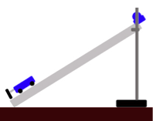
Opstelling
Druk op om de meetgegevens te verzamelen. Druk na een paar seconden opnieuw op om het verzamelen van meetgegevens te stoppen.
Leg de oorspronkelijke positie van het wagentje t.o.v. de bewegingssensor, zichtbaar op de digitale display, in het tekstkader vast en maak en foto van deze pagina.
Notes:
L6-Text Box
[Oorspronkelijke positie=]

Slide 12
Opstelling
Maak een keuze en neem een foto van deze pagina.
Vr.1: Waarom is de zuiger van het wagentje uitgetrokken?
Om de lengte van de zuiger vast te stellen.
Om vast te stellen of het wagentje kan gaan rijden.
Om vast te stellen waar de veer zijn maximale kracht heeft.
Om het moment vast te stellen waar de zuiger geen invloed meer heeft op de beweging van het wagentje.
Notes:
L6-Text Box
[De juiste keuze is…]

Slide 13
Opstelling
Na de geschikte hoek van de baan te hebben vastgesteld leg je deze hoek vast in je tekstbox en maak je er een foto van.
Druk de zuiger in het wagentje net zover tot het blokkeert.
Plaats het wagentje onderaan de baan met de zuiger van het wagentje tegen het stoot-einde.
Druk op de ontspanknop van de zuiger, boven op het wagentje, om het wagentje te lanceren.
Observeer hoe ver het wagentje de baan op gaat.
Pas de hoek van de baan aan, zodanig dat het wagentje niet dichter dan 15 cm van de bewegingssensor komt na lancering.
Notes:
L6-Text Box
[hoek van de baan =]

Slide 14
Meten
Druk de zuiger geheel in tot het tot het blokkeert.
Plaats het wagentje onderaan de baan.
Druk op om de meetgegevens te verzamelen.
Druk de ontspanknop van de zuiger in om het wagentje te lanceren.
Laat het wagentje 2 keer botsen, druk dan op om het verzamelen van de meetgegevens te stoppen.

Slide 15
Gegevensverwerking
Meet de afstand d tussen het stoot-einde en de dichtst bijzijnde positie van het wagentje t.o.v. de bewegingssensor *.
* De afstand tussen de twee meetpunten:
Druk op om het hulp palet te openen.
Druk op en druk op de twee buitenste punten van het afgelegde traject
Pas aan m.b.v. . Druk op
Druk op om het verschil weer te geven.

Slide 16
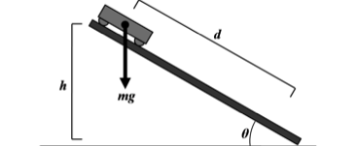
Gegevensverwerking
Nadat je de maximale hoogte h hebt berekend samen met de potentiële energie GPE van het systeem neem je een foto van deze pagina.
Gebruik de afgelegde afstand d en de hoek van de baan om de maximale hoogte h uit te rekenen, die het wagentje heeft afgelegd.
Gebruik h, de versnelling ten gevolge van de zwaartekracht g (9.8 m/s²) en de massa van het wagentje m om de GPE van het systeem te berekenen met het wagentje boven aan de baan.
GPE = mgh
Notes:
L6-Text Box
[Maximale hoogte =]
[GPE =]

Slide 17
Gegevensverwerking
Gebruik het hulp palet om om de aanvankelijke snelheid v van het wagentje te bepalen op het moment dat het wagentje het stoot-einde verlaat *.
* De X en Y waarden van een punt bepalen:
Druk op om het hulp palet te openen.
Druk op en druk op het te bepalen punt.
Druk op of om de nabij gelegen punten te selecteren.

Slide 18
Analyseren
Wat is de kinetische energie op het moment dat het wagentje tot een stop komt op het hoogste punt van de baan om vervolgens weer terug te rollen? Waarom?
Schrijf je antwoord op in de tekstbox hieronder, maak er vervolgens een foto van.
Notes:
L4,5,6-Text Box
[De KE van het systeem op dit punt is…]

Slide 19
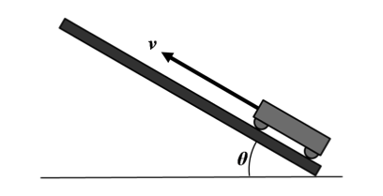
Gegevensverwerking
Als je de KE hebt berekend noteer je die hieronder evenals de waarde v en maak je een foto.
Gebruik de aanvankelijke snelheid v van het wagentje en de massa van het wagentje om de kinetische energie van het systeem te berekenen met het wagentje onderaan de baan.
1
2
KE = mv²
Notes:
L6-Text Box
[Snelheid van het wagentje =]
[KE =]

Slide 20
Analyseren
Indien het punt waar het wagentje het stoot-einde verlaat het laagste punt is van het systeem, wat is dan de potentiële zwaartekracht energie van het systeem op dit punt? Waarom?
Vul je antwoord hieronder in en maak een foto van deze pagina.
Notes:
L4,5,6-Text Box
[De GPE van het systeem op dit punt is…]

Slide 21
Gegevensverwerking
Gebruik de hulpmiddelen om de GPE van het systeem te bepalen op een derde punt in de tijd voor de eerste botsing. Vul de berekende GPE waarde in.
Notes:
L6-Text Box
[GPE3 =]

Slide 22
Gegevensverwerking
Gebruik het hulp palet om de KE van het systeem te bepalen op hetzelfde punt in de tijd op de curve. Vul de berekende KE hieronder in.
Notes:
L6-Text Box
[KE3 =]

Slide 23
Analyseren
Gebruik de twee berekende waarden van de vorige pagina’s, bereken de Totale Energie van het systeem op het derde punt in de tijd. Hoe verhoudt de Totale Energie van het systeem zich t.o.v de drie verschillende punten in de tijd? Is er energie behouden gebleven? Leg uit.
Notes:
L4,5,6-Text Box
[TE3 =]
[De energie komt van…]

Slide 24
Analyseren
Op welk punt was de kinetische energie op het afgelegde traject het grootst? Waar komt de oorspronkelijke energie vandaan?
Notes:
L4,5,6-Text Box
[De KE was het grootst op…]
[De energie komt van...]

Slide 25
Analyseren
De tweede en derde botsing van het wagentje waren minder heftig dan de eerste botsing, suggererend dat er minder energie was. Waar is de energie gebleven? In welke vorm was de energie toen verdwenen?
Notes:
L4,5,6-Text Box
[De energie ging over in…]

Slide 26
Samenvatting
Een boog van een boogschutter kan 80 J energie bevatten als deze wordt gespannen. Indien alle energie wordt omgezet in kinetische energie wanneer de boog wordt ontspannen, wat is dan de snelheid van de 0,1 kg pijl bij het loskomen van de boog?
Notes:
L4,5,6-Text Box
[De pijl heeft een snelheid van…]

Slide 27
Meerkeuzevraag
Vul het juiste antwoord in en maak een foto van deze pagina.
Wat is de potentiële zwaartekracht energie van een kan melk van 4 Kg, geplaatst op de rand van een toonbank, 1,2 m boven de grond?
47,1 J
471 J
0 J
Er is onvoldoende informatie
Notes:
L6-Text Box
[Mijn keuze is…]

Slide 28
Meerkeuzevraag
Kies het juiste antwoord en maak een foto van de pagina.
Een bobslee en haar rijder hebben samen een massa van 100 Kg. Ze komen van een helling met een vaart van 72 Km/u. Stel dat de potentiële zwaartekracht energie overgaat in kinetische energie. Hoe hoog is de helling dan?
204 m
42
20.4 m
264.2 m
Notes:
L6-Text Box
[Mijn keuze is…]

Slide 29
Meerkeuzevraag
Kies het juiste antwoord en vul dit hieronder in. Maak een foto van de pagina.
De slinger van een grote klok zwaait 10 meter omhoog boven de grond. Wanneer de slinger het laagste punt bereikt bedraagt de snelheid 14m/s². Wat is de massa van de slinger?
1000 kg
100 kg
9,81 kg
Er is onvoldoende informatie.
Notes:
L6-Text Box
[Mijn keuze is…]

Slide 30
Gefeliciteerd
Je hebt je onderzoek klaar.
Volg de instructies van de docent om alles op te ruimen en de resultaten van het onderzoek door te geven.

Slide 31
Naslag
Alle illustraties zijn afkomstig uit PASCO documentatie, clip art uit het publieke domein, of Wikimedia.
http://commons.wikimedia.org/wiki/File:Rollercoaster_dragon_khan_universal_port_aventura_spain.jpg
http://commons.wikimedia.org/wiki/File:Energy-p-k-i.svg
http://commons.wikimedia.org/wiki/File:Acela_2000.jpg
http://www.freeclipartnow.com/office/paper-shredder.jpg.html

